Slide 1

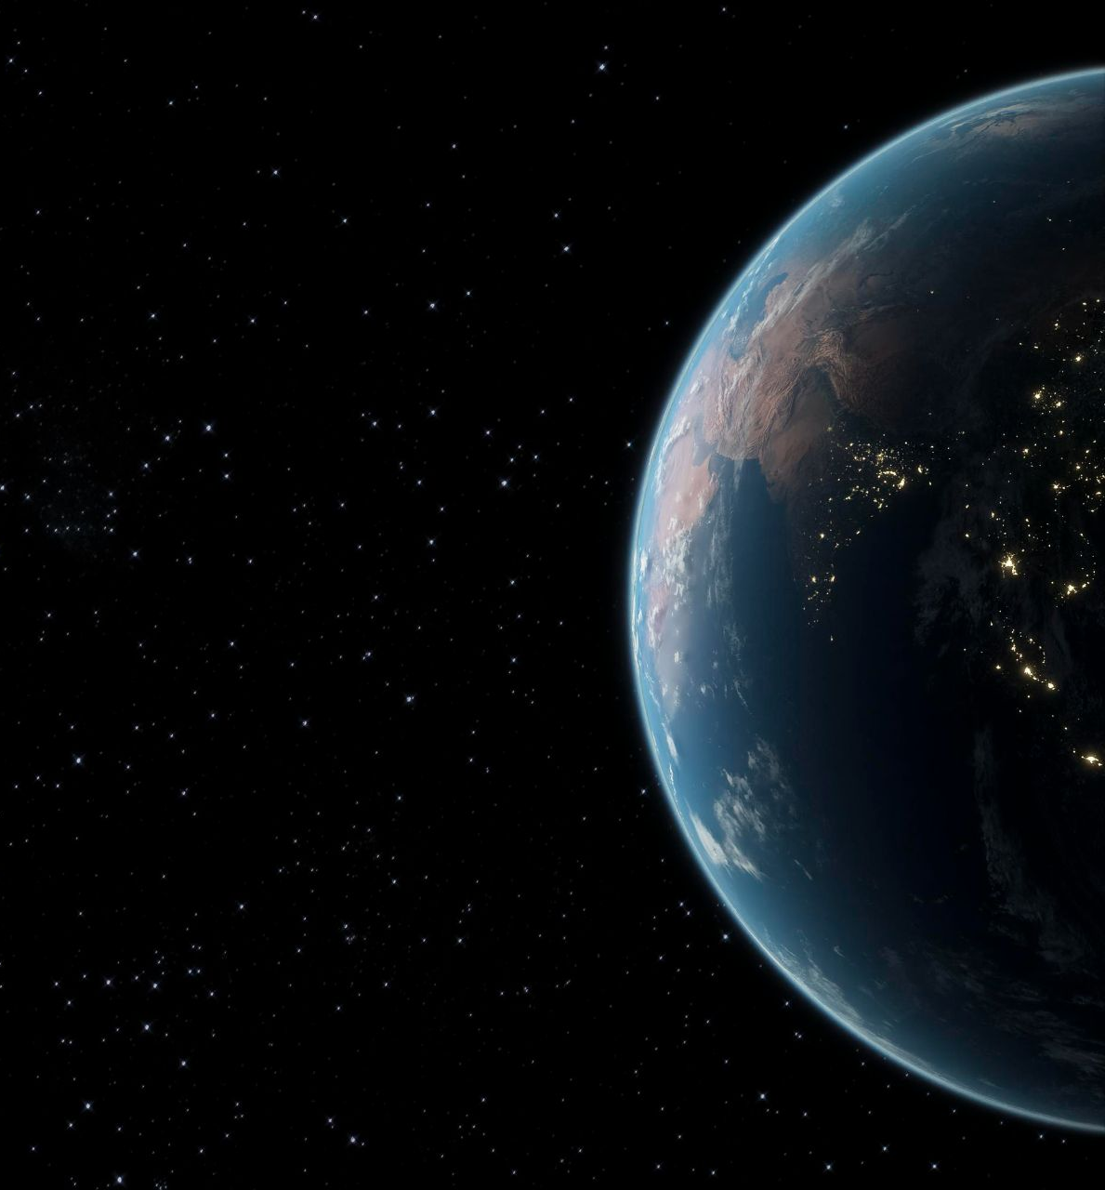
Multi-Verse Optimizer (MVO)
Thuật toán đa vũ trụ

Slide 2

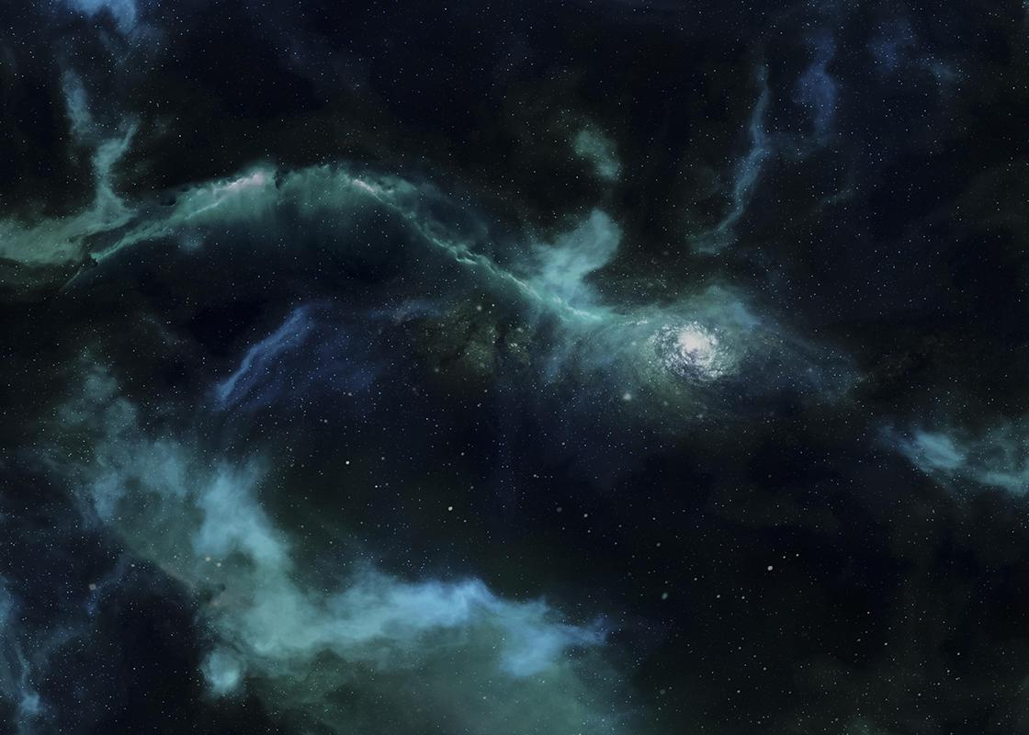
KHỞI TẠO GIÁ TRỊ
pop_size = 5
bounds = [-2, 2]
max_iter = 20
fitness = f(x1,x2,x3)
WEPmin = 0.2, WEPmax = 0.8
TDR = 1.0
R1 = random[0,1] (xác định black hole)
R2 = random[0,1]
R3 = random[0,1]
R4 = random[0,1]

Slide 3

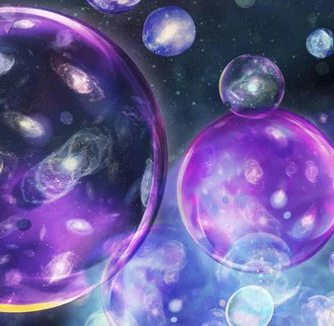

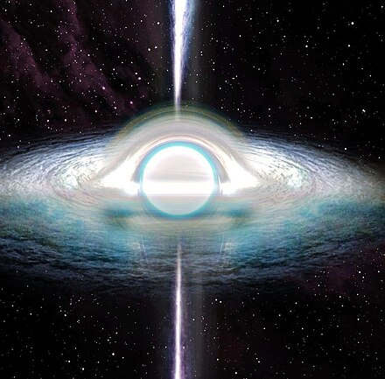
NI(Ui) = (fitness(Ui) - best(fitness)) / (max(fitness) - min(fitness)) WEP = WEPmin + (vòng lặp hiện tại/max_iter) * (WEPmax - WEPmin) TDR =1−( vòng lặp hiện tại/max_iter)

Slide 4
*NI: Normalize inflation rate (fitness) of the universes
(Chuẩn hóa tỷ lệ giãn nở (khả năng thích nghi) của vũ trụ)
*WEP: Wormhole_existance_probability
*TDR: Travelling_distance_rate

Slide 5
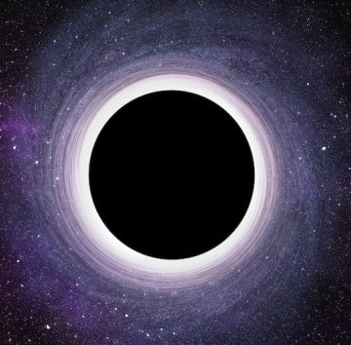
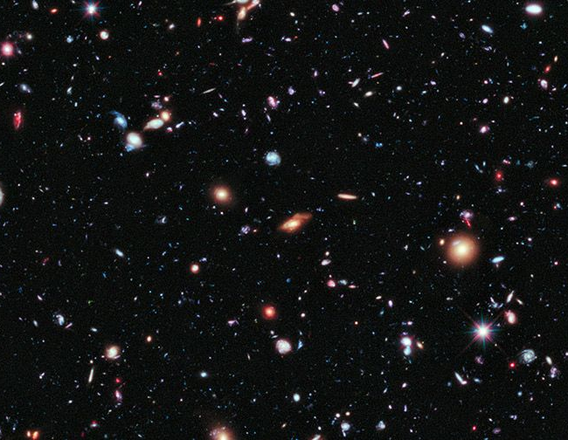
*NI luôn nằm trong khoảng [0, 1]:
NI = 0: Vũ trụ có giá trị hàm mục tiêu nhỏ nhất (tốt nhất).
NI = 1: Vũ trụ có giá trị hàm mục tiêu lớn nhất (tệ nhất).
NI càng nhỏ, vũ trụ đó càng có khả năng được chọn làm white hole trong quá trình tương tác giữa các vũ trụ.
*Giải pháp
*Biến
Mỗi giải pháp là một vũ trụ
Mỗi biến trong giải pháp là một đối tượng trong vũ trụ
Khám phá
Khai thác
Sử dụng hố trắng và hố đen
Sử dụng lỗ sâu

Slide 6
for each universe indexed by i
for each object indexed by j
r2=random([0,1]);
if r2<WEP
r3= random([0,1]);
r4= random([0,1]);
if r3<0.5
U(i,j)=Best_universe(j) + TDR* (( ub(j) - lb(j)) *
r4 + lb(j));
else
U(i,j)=Best_universe(j) - TDR * (( ub(j) - lb(j)) *
r4 + lb(j));
end if
end if
end for
end for

